Slide 1
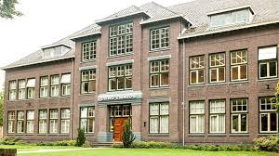

Ubbo Emmius Scholengemeenschap
Stationslaan
Stadskanaal
Decaan VWO:
Angela Haerkens
Aanwezig: Di, woe en do

Slide 2

Wat is LOB
Schoolvak (PTA)
KWT vak

Slide 3

Wat is er in vwo3 aan LOB gedaan?
Profiel gekozen
Gewerkt met keuzeweb
Bezoek HBO NHL Stenden
Stagedag

Slide 4
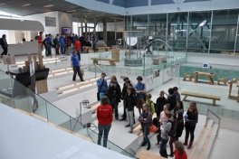
COLLEGECARROUSEL VWO 4
Hoe werkt men aan de universiteit?
Per faculteit die
aansluit bij het
huidig profiel
(dit jaar gaan we op 11 nov naar de Try Out van de Radboud Universiteit Nijmegen)

Slide 5
Studeren in het HO
Binnen het hoger onderwijs is er veel ruimte om je eigen studietraject uit te stippelen, binnen en buiten je eigen opleiding
Vanaf het begin van de studie krijg je een studieloopbaanbegeleider, vergelijkbaar met een mentor op de middelbare school
Een studiejaar is verdeeld in vier periodes van tien weken
Aan het einde van een periode vinden de tentamens plaats
Het hoger onderwijs werkt met studiepunten

Slide 6
HBO en WO
HBO
Praktijk gericht
Begeleiding
4-jarige bachelor
WO
Theoretisch(er)
Zelfstudie
3-jarige bachelor
1- of 2-jarige master

Slide 7
Verschil HBO en WO (vervolg)
HBO WO
Leren voor beroep . Leren onderzoek te doen
Beroepsbeeld duidelijk . Beroepsbeeld nog niet duidelijk
Vooral praktisch . Vooral theoretisch
Bestaande kennis toepassen . Nieuwe kennis ontdekken
in de praktijk en delen
Vaardigheden en houding . Vaardigheden voor onderzoek
voor beroep en wetenschap
Veel verschillende vakken . Minder vakken, meer
verdieping
Leerstof gespreid behandeld . Leerstof geconcentreerd in hoog
tempo behandeld
Veel groepsgewijs les . Veel zelfstandig leren
Vaak in klasverband . Vaak in grote collegezalen
Opgeleid voor een beroep . Opgeleid voor een functie

Slide 8
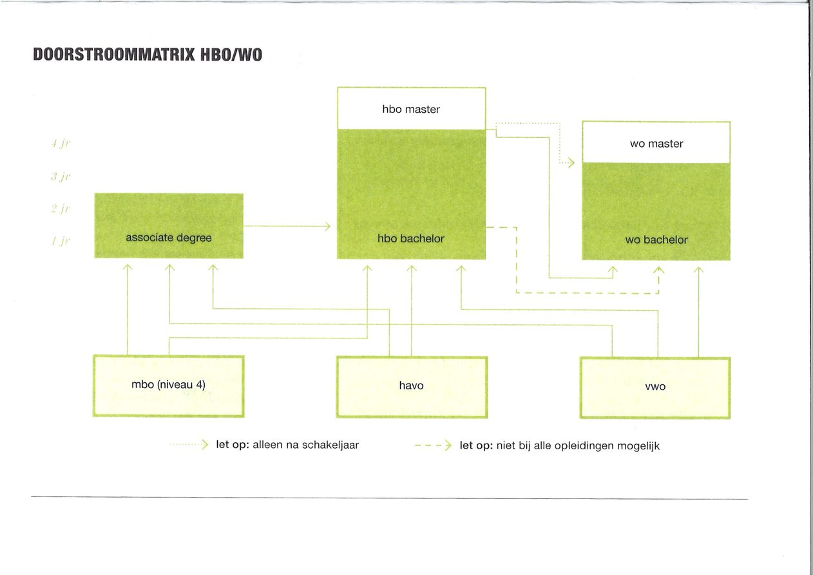
Doorstroommatrix HBO/WO

Slide 9

Hoe nu verder?
Twee/drie jaar om een goede vervolgopleiding te vinden
Vwo 4 oriënterend
Vwo 5 oriënterend/diepgang
Vwo 6 diepgang en beslissen

Slide 10
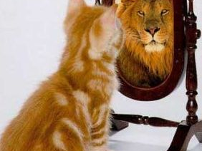
Waar ben ik goed in?
Waar liggen mijn interesses?
Wat vind ik belangrijk.
Praat met vrienden en familie. Pas wel op voor overtuigingen en meningen van anderen!

Slide 11
0rientatie = verkennen
Overzicht van alle studies in Nederland:
www.studiekeuze123.nl/van-profiel-naar-studie
Tips:
Maak een top 3 van interesse gebieden
Weet je al wat je wilt gaan doen?Onderzoek dan toch ook alternatieven, zodat je zeker weet dat je niets over het hoofd ziet

Slide 12
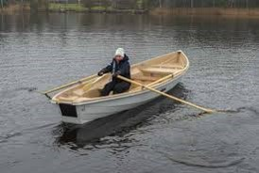

Slide 13
PTA
S_V4 | ED4 | 1401 | (leeg) | N | Minimaal 2 keuze-activiteiten. Doel: oriëntatie op vervolgopleidingen |  | BG | Verslag | (leeg) | (leeg) | 0 | J | J
 |  | 1402 | P3 | N | Collegecaroussel RuG. Doel: oriëntatie op vervolgopleidingen( indien ingeloot) |  | BG | HD | (leeg) | (leeg) | 0 | J | J
 |  | 1403 | P4 | N | Vastlegging vordering oriëntatie LOB = portfoliogesprek einde schooljaar. Doel: oriëntatie op vervolgopleidingen |  | BG | Verslag | Mondeling | (leeg) | 0 | J | J
S_V5 | 1 |  |  |  |  |  | BG | Verslag | (leeg) | (leeg) | 0 | J | J
 |  | 502 | P1 | N | Bezoek opendag RuG. Doel: oriëntatie op studiekeuze |  | BG | Verslag | (leeg) | (leeg) | 0 | J | J
 | 2 | 521 | P3 | N | studiekeuzeworkshop. Doel: oriëntatie op studiekeuze |  | BG | HD | (leeg) | (leeg) | 0 | J | J
 |  |  | P4 | N | vastlegging vordering studiekeuze = portfoliogesprek einde schooljaar. Doel: oriëntatie op studiekeuzee schooljaar.
 |  | 562 | P 1 t/m 4 | N | Minimaal 3 keuze-activiteiten. Doel: oriëntatie op vervolgopleidingen |  | BG | Verslag | (leeg) | (leeg) | 0 | J | J
S_V6 | 1 |  | P1 | N | gesprek decaan over studiekeuze |  | BG | Verslag | (leeg) | (leeg) | 0 | J | J
 | 2 | 621 | (leeg) | N | O.a. d.m.v. info door studenten over studeren en inschrijven aan een HO instelling (en het studentenleven). Doel: komen tot de juiste studiekeuze en inschrijving. |  | BG | (leeg) | (leeg) | (leeg) | 0 | J | J

Slide 14
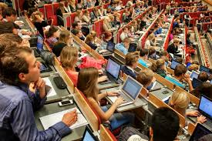
studiekeuzeactiviteiten
Online Studiekeuzelab:
www.studiekeuzelab.nl
www.rug.nl/education/bachelor/bachelor open-day
Wanneer zijn de volgende Bachelor Events?
zaterdag 29 oktober 2022 ( fysiek 14 april 2023)
Inschrijving vanaf 1 oktober 2022
10.00-17.00 uur
diverse locaties in Groningen
maandag 30 januari - vrijdag 3 februari 2023
Inschrijving vanaf 1 januari 2023
14.00-20.00 uur
online
vrijdag 14 april 2023
Inschrijving vanaf 15 maart 2023
10.00-17.00 uur
diverse locaties in Groningen

Slide 15

www.rug.nl/education/bachelor/bachelors-open-day online open week
(30 jan t/m 3 febr 2023)
Je kunt zelf je programma samenstellen. Keuze uit:
Presentaties bacheloropleidingen
Je kiest vooraf van welke opleidingen je de online presentatie wilt bezoeken. Vervolgens krijg je van die opleiding informatie over de vorm waarin zij hun voorlichting aanbieden. Meestal kun je tijdens en/of na afloop ook live met medewerkers en studenten chatten.

Slide 16
Online opendag
Deelnemen aan live voorlichtingen
Veel opleidingen hebben livestream, waarbij je vragen kunt stellen aan docenten en studenten
Eerder opgenomen voorlichtingen en livestreams kunnen terug gekeken worden
Om toegang te krijgen tot de online Open Dag meld je je aan bij de hogeschool of universiteit van je keuze
Aanmelden en informatie via websites

Slide 17
vervolg
. onderwijsbeurs noord 07 en 08 oktober IJselhallen te Zwolle
www.onderwijsbeurs.nl
Buitenlandbeurs: 25 & 26 november 2022 Utrecht
www.buitenlandbeurs.nl
Beroepenvoorlichting Groningen:
7, 8 en 9 maart 2023
www.beroepenvoorlichtinggroningen.nl

Slide 18

vervolg
Interview / dag meelopen met een
beroepsbeoefenaar
Testen
www.rug.nl/maileenstudent
www.icares.com/test/start/education
www.leiden.studiekeuzeplein.nl
Gesprek(-ken) met decaan

Slide 19

studiekeuzelab
www.studiekeuzelab.nl
Wat kun je verwachten:
Informatie over het kiezen van een studie
Verrschillende onderwerpen, zoals: info over studeren in het hoger onderwijs, voorlichtingen over een stap naar het buitenland en speciale webinars voor ouders;

Slide 20

Rondleidingen over de campus
Om toch sfeer te kunnen proeven worden fysieke rondleidingen aangeboden in kleine groepen
Hierbij kan ook nader kennis gemaakt worden met een aantal opleidingen naar keuze
Aanmelden en informatie via websites

Slide 21

Mail een student V4 en V5 www.rug.nl/maileenstudent
Contact met studenten is een van de belangrijkste factoren bij het maken van een studiekeuze.
In een gesprek met een student kom je weer andere dingen te weten dan je leest in een brochure of hoort tijdens een open dag
Iedere hogeschool of universiteit heeft inmiddels een platform waar je via socialmedia contact kunt zoeken met een student

Slide 22

Wie doet wat?
De decaan: reikt klassikaal mogelijkheden aan en is bereikbaar voor vragen,
Zal individuele gesprekken voeren
De mentor: in gesprekken met de leerlingen kan LOB aan de orde komen
De ouders: op de hoogte blijven en stimuleren
Maar de leerling moet
er vooral zelf mee aan
de slag

Slide 23
Portfolio
Van alle LOB-activiteiten wordt een kort verslag geschreven, waarin o.a. de ervaringen onder woorden worden gebracht/ LOB uur
Eind V4 en V5 portfoliogesprek = een gedegen voorbereiding op het intake/ matchingsgesprek HBO of WO

Slide 24


Inschrijving studie
Decentrale selectie voor 15 januari
Andere studies voor 1 mei

Slide 25

NumerusFixus /Decentrale selectie
Wanneer er een beperkt aantal studenten geplaatst kunnen worden is er sprake van een numerusfixus
Je gaat ‘solliciteren’ naar studieplek
Selectie gebeurt altijd door opleiding zelf
Selectiecriteria: eerdere schoolprestaties / motivatie / persoonlijkheid / evt. CV / evt. opdrachten of toetsen
Hoe vaak je mag deelnemen aan sectieprocedure verschilt per instelling van 1 tot maximaal 3 keer

Slide 26
Bij de Rijksuniversiteit kun je de volgende fixusopleidingen volgen:
Artificial Intelligence (150 plaatsen)
Biology (250 plaatsen)
Biomedical Engineering (125 plaatsen)
Computing Science (200 plaatsen)
Geneeskunde NL & EN (410 plaatsen)
International Business (550 plaatsen)
International Relations and International Organization (260 plaatsen)
Pharmacy (225 plaatsen)
Psychologie NL & EN (600 plaatsen)
Tandheelkunde (48 plaatsen)

Slide 27
Intake/matchingsgesprekken
Uitvallers vooraf aan te wijzen
In het hbo stopt een derde van de eerstejaars;
aan de universiteiten een kwart.
In september is al te voorspellen wie snel
zal stoppen.
Wie studiekeuze baseert op status (salaris)
van een beroep stopt vaker
dan wie kiest om inhoudelijke interesse.
School-cijfers zijn ook een goede voorspeller.
Uitvallers:
- lieten zich niet goed informeren,
- maakten pas laat een keuze.
- kiezen om de stad en het studentenleven
- BSA 45 van 60 pnt / 2 jaar niet deze bachelor

Slide 28

Studiepunten (Credits)
Een vierjarige bachelor hbo-opleiding bestaat uit 240 studiepunten
Een driejarige wo-bachelor bestaat uit 180 studiepunten
Elk jaar kun je 60 studiepunten halen Eén studiepunt staat volgens de Nederlandse wet gelijk aan 28 uur studeren
Begin je gemotiveerd en pak je de studie goed op, dan mag je verwachten dat je het eerste jaar met 60 studiepunten af kunt sluiten
Het aantal studiepunten verschilt per vak/tentamen
Je studiepunten zijn ‘binnen’ wanneer het tentamen met minimaal een 5.5 is afgesloten

Slide 29
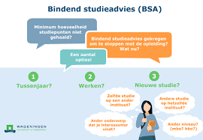
Bindend Studieadvies (BSA)
Een bindend studieadvies (BSA) is een beslissing van de opleiding over jouw studievoortgang
Elke student krijgt een studieadvies aan het einde van het eerste studiejaar
In het eerste jaar moet je een minimum aantal studiepunten halen om je studie te kunnen voortzetten.
Het aantal studiepunten verschilt per onderwijsinstelling
Haal je dit minimum aantal punten niet dan moet je stoppen met je opleiding, tenzij er voor jou bijzondere omstandigheden gelden

Slide 30
Extra ondersteuning/voorzieningen
¨Als jij door je functiebeperking of ziekte problemen hebt of verwacht in de studie, maak dan (het liefst vóór aanvang van je studie) een afspraak met een studentendecaan om de opties te bespreken. Ook als er sprake is van tijdelijke medische of psychische klachten is het de moeite waard om in gesprek te gaan
¨Om aanspraak te maken op voorzieningen of financiële regelingen zal er gevraagd worden om een medische verklaring van een geregistreerd deskundige

Slide 31

Hanze Hogeschool www.hanze.nl
Open Dagen
- Zaterdag 29 oktober 2022
- Vrijdag 9 december 2022 (alleen fixusopleidingen)
- Zaterdag 11 februari 2023
- Zaterdag 25 maart 2023
r

Slide 32
Hanzetours
Natuurlijk willen studiekiezers ook écht ervaren waar ze straks misschien gaan studeren. Dat kan door mee te doen aan één van de Hanzetours. Tijdens een Hanzetour krijgen studiekiezers in kleine groepen een rondleiding door de gebouwen en langs onze studies. Studenten vertellen alles over de sfeer van het studeren aan de Hanzehogeschool. Op aanvraag zijn Hanzetours voor schoolklassen ook mogelijk. We hopen alle studiekiezers te verwelkomen tijdens een Hanzetour. Kijk voor meer informatie op hanze.nl/hanzetours.

Slide 33

Hanze studiecafé
Het Studiekeuzecafé van de Hanzehogeschool biedt jou de mogelijkheid om informeel met een student te spreken van één of twee opleidingen
Wanneer: maart & juni 2023
Gezellig én informatief.
Het Studiekeuzecafé brengt studenten en studiekiezers bij elkaar
www.hanze.nl
l

Slide 34

NHL Stenden www.nhlstenden.com
NHL/Stenden open dagen:
Zaterdag 12 november 2022
Emmen, Groningen, Leeuwarden en Meppel

Slide 35

Windesheim www.windesheim.nl
Dinsdagavond 8 november kun je online alvast alles te weten komen over jouw favoriete studie(s) en studeren aan het hbo.
Vrijdag 11 november ben je welkom in Zwolle en op zaterdag 12 november in Almere. Daar kun je de sfeer proeven, studenten en docenten ontmoeten en proeflessen volgen

Slide 36
Jouw keuze samengevat
Ontdek: Ontdek je mogelijkheden en maak een selectie van studies die jij met elkaar wilt vergelijken.
Vergelijk: Bezoek open dagen, vergelijk opleidingen en maak je selectie kleiner. Maak een top 3 van opleidingen waar jij je verder in verdiept.
Kies: Kies jouw opleiding en informeer jezelf over de praktische zaken die horen bij het aanmelden en studeren.
www.studiekeuze123.nl/checklist

Slide 37
Bereikbaarheid decaan
Ahaerkens@ubboemmius.nl
Decanenkamer t.o. mediatheek
Dinsdag t/m donderdag

Slide 38

Einde

